Slide 1
الأعشار

Slide 3
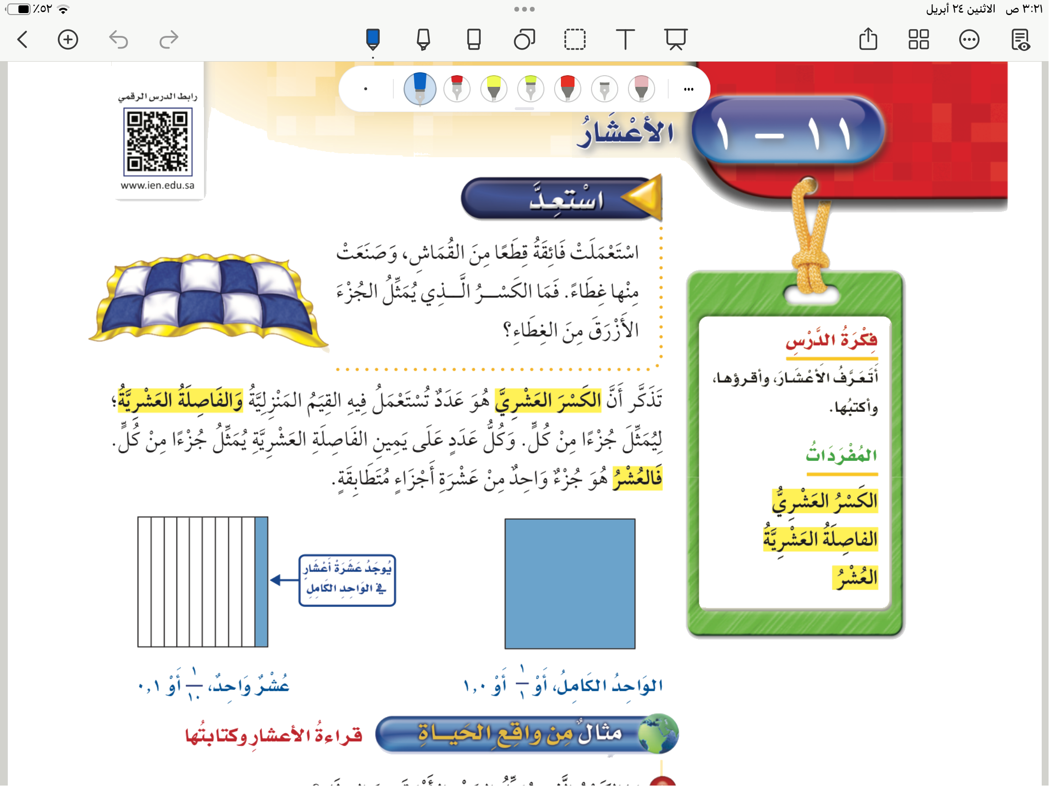

Slide 4


Slide 5
الأعشار
صفحة ١٠١

Slide 6
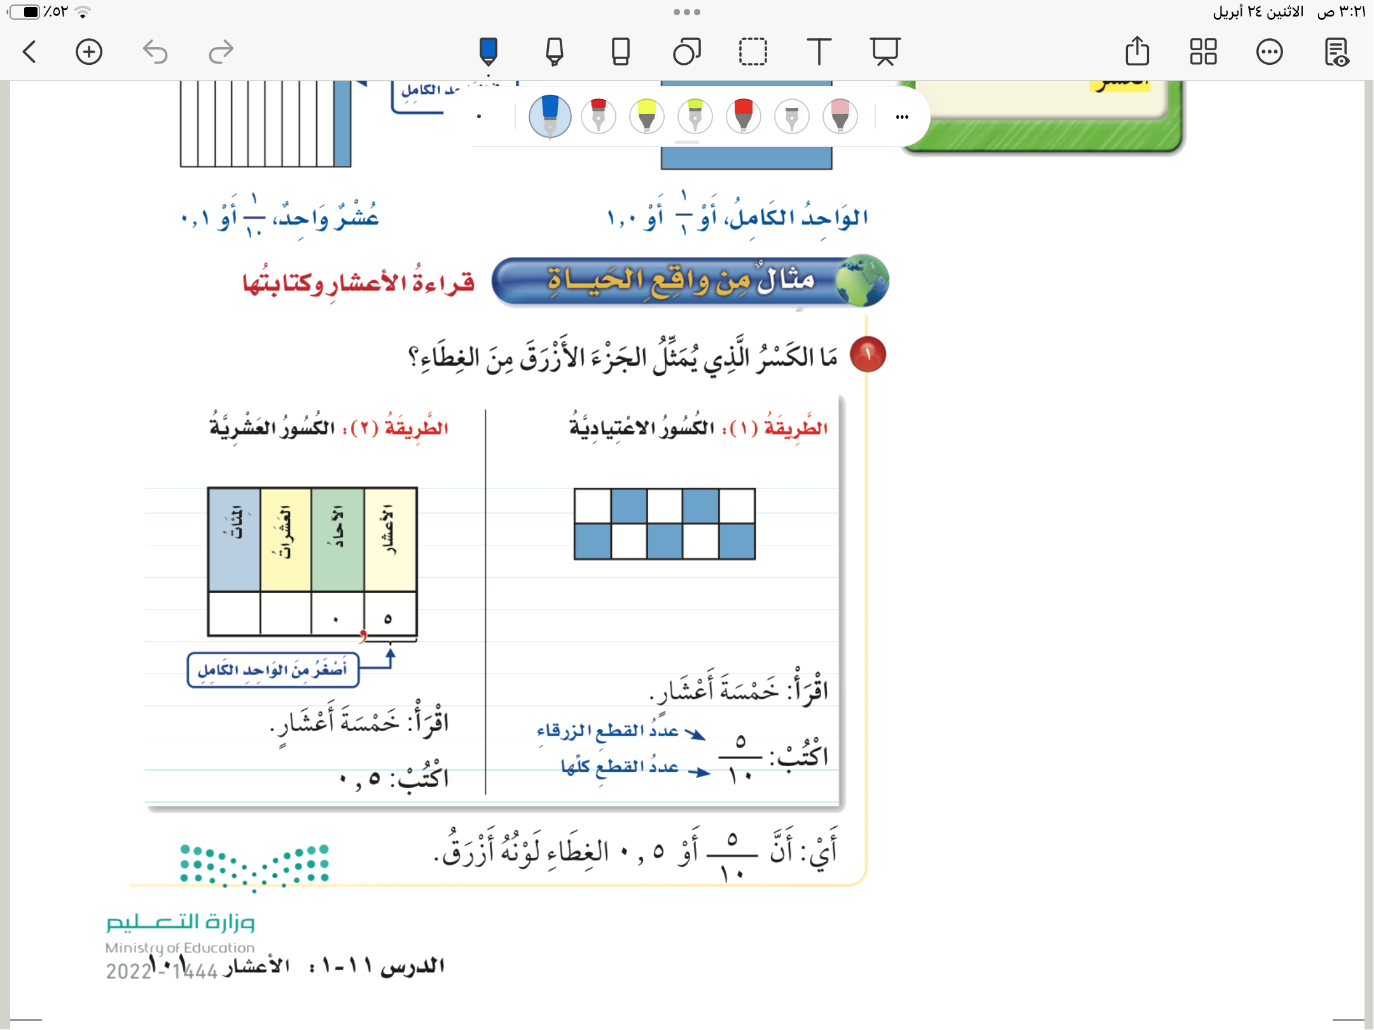
صفحة ١٠١

Slide 7
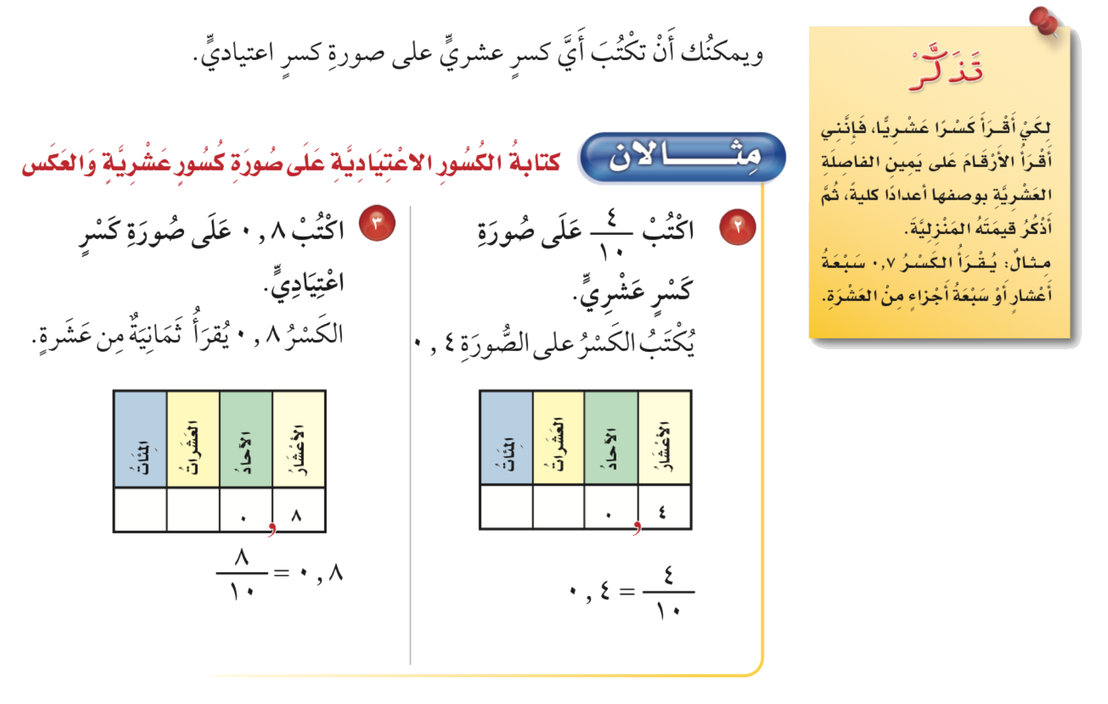
صفحة ١٠٢

Slide 8
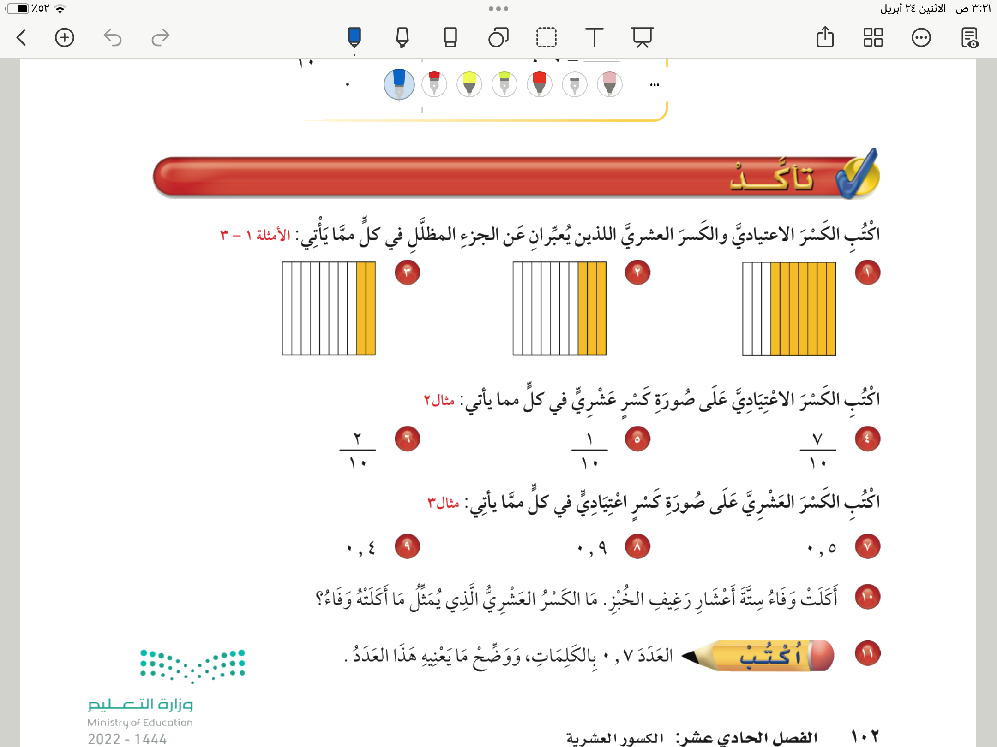
صفحة ١٠٢

Slide 9
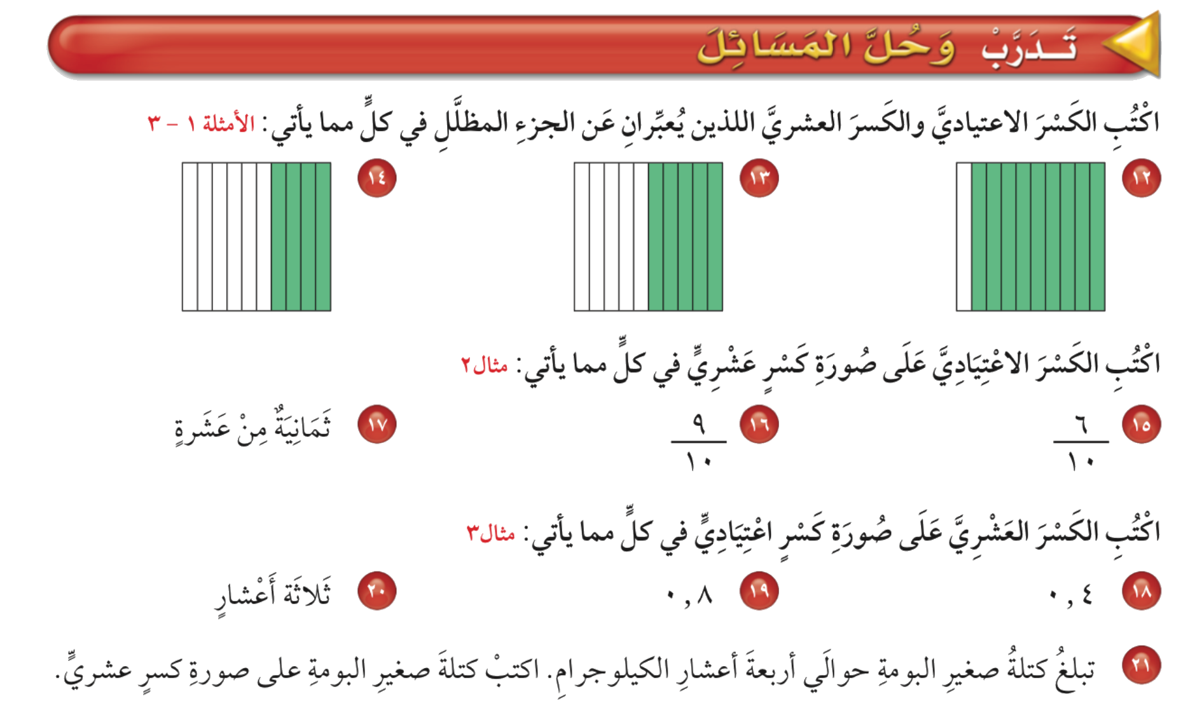
صفحة ١٠٣

Slide 10
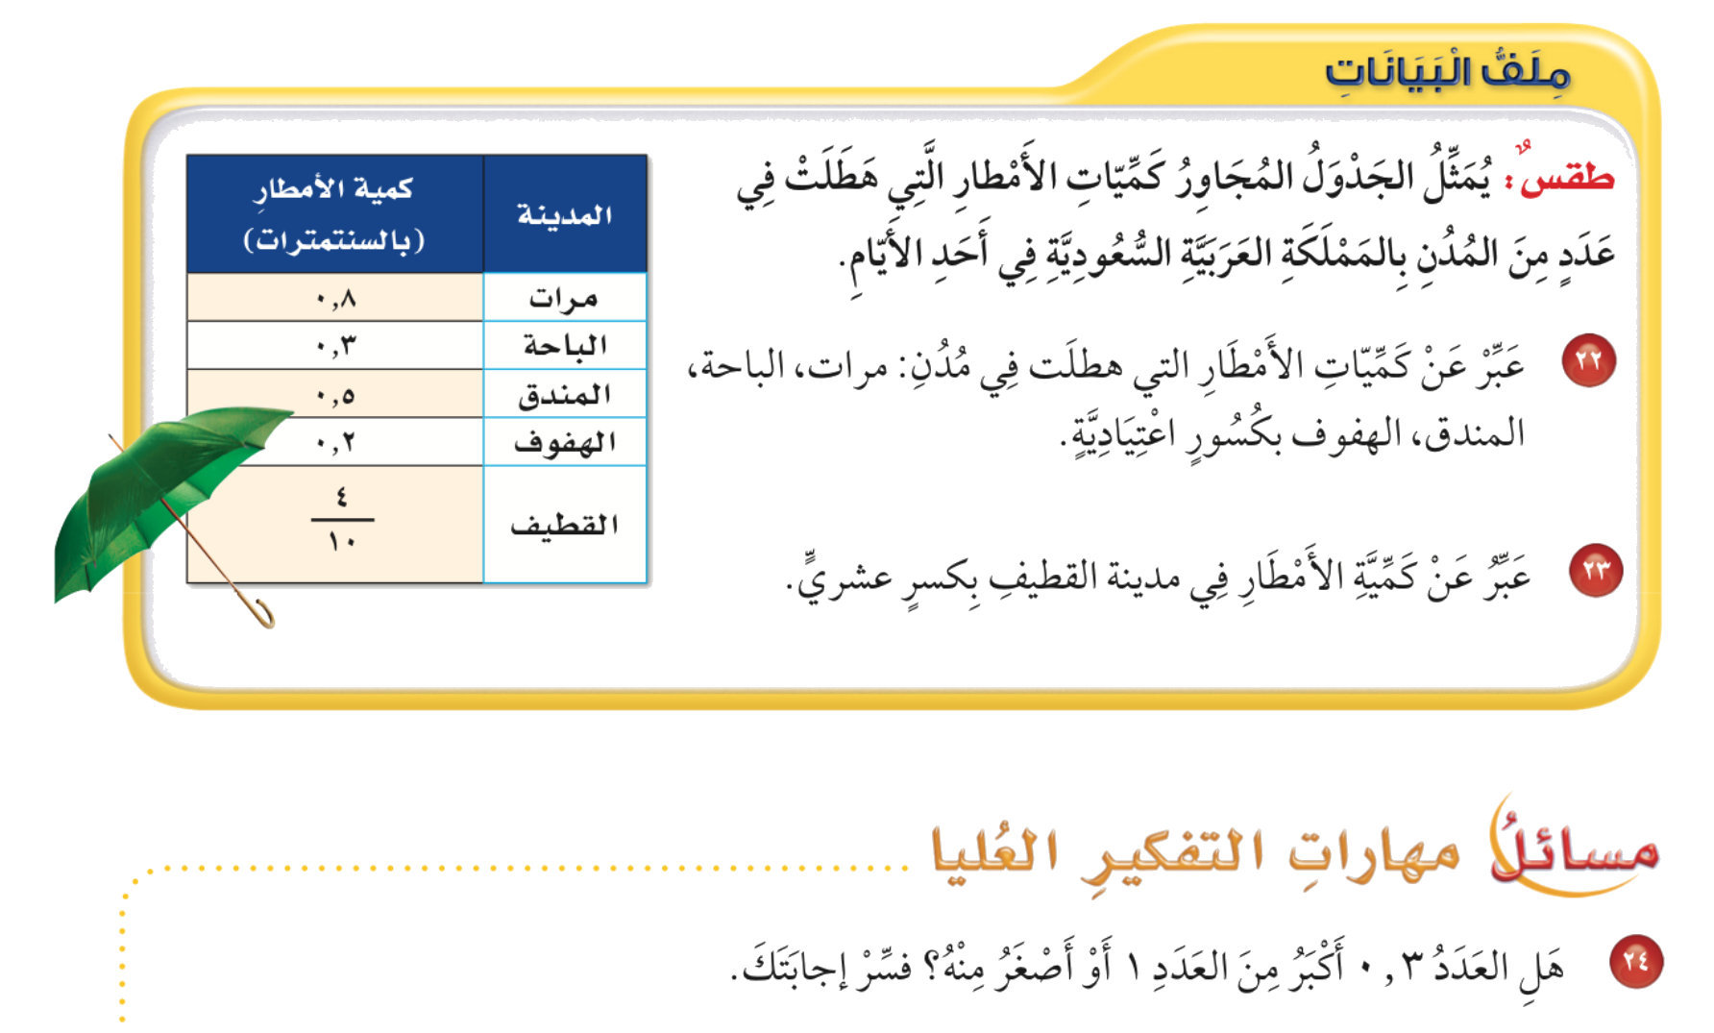
صفحة ١٠٣

